Slide 1
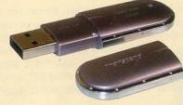
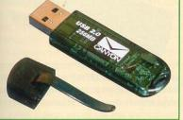
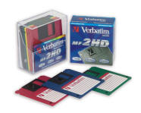
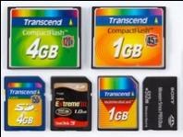
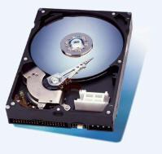
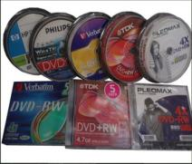
Внешняя память

Slide 2
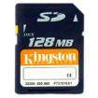
Внешняя память
Основной функцией внешней памяти является долговременное хранение информации.
Внешняя память
Магнитная память
Оптическая память
Флэш- память

Slide 3
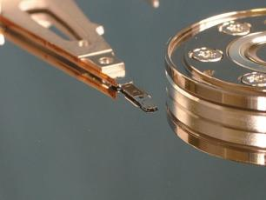
Магнитный принцип записи и считывания информации
В накопителях на гибких магнитных дисках (НГМД) и накопителях на жестких магнитных дисках (НЖМД) в основу записи информации положено намагничивание ферромагнетиков в магнитном поле, хранение информации основывается на сохранении намагниченности, а считывание информации базируется на явлении электромагнитной индукции.
В отсутствии сильных магнитных полей и высоких температур элементы носителя могут сохранять свою намагниченность в течение долгого времени (лет, десятилетий).

Slide 4
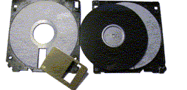
Гибкие магнитные диски
Гибкие магнитные диски помещаются в пластмассовый корпус. Такой носитель информации называется дискетой.
Информационная емкость дискеты невелика и составляет 1,44 МБ. Скорость записи и считывания информации также мала – около 50 Кбайт/с из-за медленного вращения диска (360 об/мин.)

Slide 5
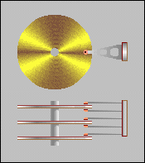
Жесткие магнитные диски
Жесткий магнитный диск представляет собой несколько десятков дисков, размещенных на одной оси, заключенных в металлический корпус и вращающихся с большой угловой скоростью.
За счет большего количества дорожек на каждой стороне дисков и большого количества дисков информационная емкость дисков достаточно велика.
Скорость чтения-записи – 300 Мб/с (по шине SATA), которая достигается за счет быстрого вращения дисков (до 7200 об/мин.).

Slide 6
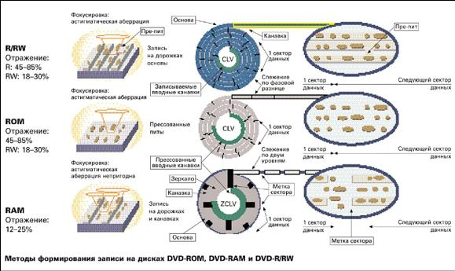
Оптический принцип записи и считывания информации
В процессе записи информации на лазерные диски для создания участков поверхности с различными коэффициентами отражения применяются различные технологии: от простой штамповки до изменения отражающей способности участков поверхности диска с помощью мощного лазера.
Информация на лазерном диске записывается на одну спиралевидную дорожку, содержащую чередующиеся участки с различной отражающей способностью.

Slide 7
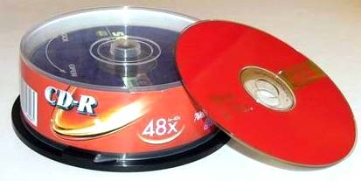
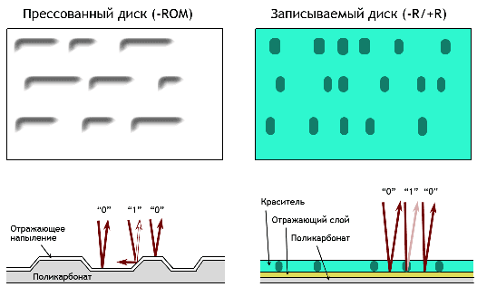
Оптический принцип записи и считывания информации
В процессе считывания информации с лазерных дисков луч лазера, установленный в дисководе, падает на поверхность вращающегося диска и отражается.
Так как поверхность имеет участки с различными коэффициентами отражения, то отраженный луч также меняет свою интенсивность (0 или1).
Затем отраженные импульсы преобразуются с помощью фотоэлементов в электрические импульсы и по магистрали передаются в оперативную память.

Slide 8
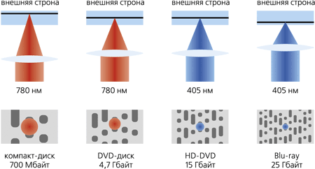
Оптические диски
Оптические CD-диски рассчитаны на использование инфракрасного лазера с длиной волны 780 нм и имеют информационную емкость 700 Мбайт.
Оптические DVD-диски рассчитаны на использование красного лазера с длиной волны 650 нм. Они имеют большую информационную емкость по сравнению с CD-дисками (4,7 Гбайт) за счет меньшей ширины и более плотного размещения оптических дорожек.
DVD-диски могут быть двухслойными (емкость 8,5 Гбайт), при этом оба слоя имеют отражающую поверхность, несущую информацию.
В настоящее время на рынок поступили оптические диски HD DVD и Blu Ray, информационная емкость которых в 3-5 раз превосходит инофрмационную емкость DVD-дисков за счет использования синего лазера с длиной волны 405 нанометров.

Slide 9
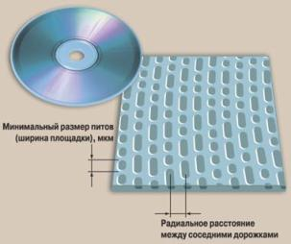
Лазерные дисководы и диски
На лазерных CD-ROM и DVD-ROM дисках хранится информация, которая была записана на них в процессе изготовления. Запись на них новой информации невозможна. Производятся такие диски путем штамповки на дорожке микроскопических физических углублений (участков с плохой отражающей способностью).

Slide 10
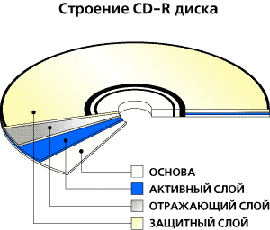
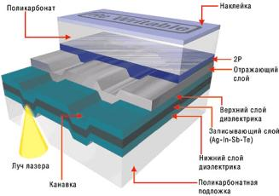
Лазерные дисководы и диски
Строение DVD-диска
На дисках CD-R и DVD-R информация может быть записана, но только один раз. Данные записываются на диск лучом лазера повышенной мощности, который разрушает органический краситель записывающего слоя и меняет его отражающие свойства. Управляя мощностью лазера, на записывающем слое получают чередование темных и светлых пятен, которые при чтении интерпретируются как логические 0 или 1.

Slide 11
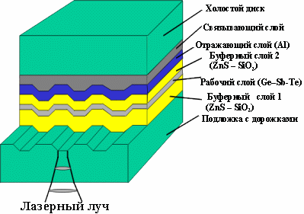
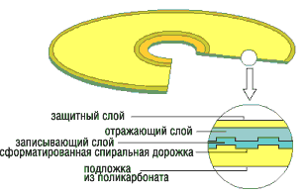
Лазерные дисководы и диски
Строение СD-RW-диска
Строение DVD-RW-диска
На дисках CD-RW и DVD±RW информация может быть записана и стерта многократно. Записывающий слой изготавливается из специального сплава, который можно нагреванием приводить в два различных устойчивых агрегатных состояния – аморфное и кристаллическое. При записи (или стирании) луч лазера нагревает участок дорожки и приводит его в одно из устойчивых состояний, которые характеризуются различной степенью прозрачности.
При чтении луч лазера имеет меньшую мощность и не изменяет состояние записывающего слоя, а чередующиеся участки с различной прозрачностью интерпретируются как логические 0 и 1.

Slide 12
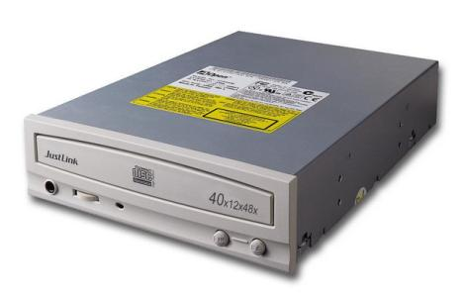
Лазерные дисководы и диски
Оптические CD- и DVD –дисководы используют лазер для чтения или записи информации. Скорость чтения/записи информации зависит от скорости вращения диска.
Первые CD-дисководы были односкоростными и обеспечивали скорость чтения информации 150 Кбайт/с. В настоящее время широкое распространение получили CD-дисководы, которые обеспечивают в 52 раза большую скорость чтения и записи дисков. (до 7,8 Мбайт/с).. Запись CD-RW дисков производится на меньшей скорости, поэтому CD-дисководы маркируются 3-мя числами «скорость чтения × скорость записи CD-R × скорость записи CD-RW.

Slide 13
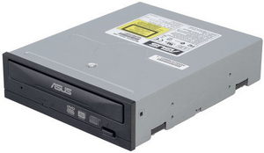
Лазерные дисководы и диски
Первое поколение DVD-накопителей обеспечивало скорость считывания информации примерно 1,3 Мбайт/с. В настоящее время широкое распространение получили DVD-дисководы, которые обеспечивают в 16 раз большую скорость чтения (примерно 21 Мбайт/с), в 8 раз большую скорость записи DVD±R дисков и в 6 раз большую скорость записи DVD±RW дисков. DVD-дисководы маркируются тремя числами (например, «16 × 8 × 6»).

Slide 14
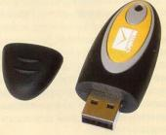
Флэш-память
Свойства флэш-памяти
Полупроводниковая – не содержащая механически движущихся частей, построенная на основе полупроводниковых микросхем
Энергонезависимая – не требующая дополнительной энергии для хранения данных (энергия требуется только для записи)
Перезаписываемая – допускающая изменения хранимых в ней данных

Slide 15
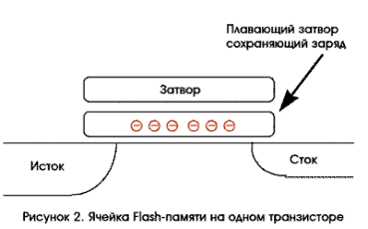
Принцип записи и чтения на картах флэш-памяти
Во флэш-памяти для записи и считывания информации используются электрические сигналы.
В простейшем случае каждая ячейка флэш-памяти хранит один бит информации и состоит из одного полевого транзистора со специальной электрически изолированной областью («плавающим затвором»).
При отсутствии сигнала на линии управления ячейка памяти хранит один бит информации (0 или 1) на стоке полевого транзистора. Между стоком и истоком ток не идет.
При записи данных на линию управления подается положительное напряжение и электроны в результате эффекта туннелирования попадают на плавающий затвор. Между стоком и истоком возникает электрический ток и в результате на стоке полевого транзистора записывается один бит данных.

Slide 16
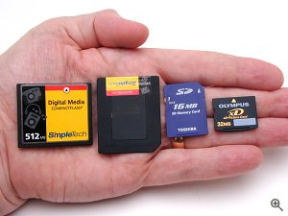
Карты флэш-памяти
Флэш-память представляет собой микросхему, помещенную в миниатюрный плоский корпус. Микросхемы флэш-памяти могут содержать миллиарды ячеек, каждая из которых хранит 1 бит информации.
Информация, записанная на флэш-память может храниться очень длительное время (от 20 до 100 лет) и способна выдержать значительные механические нагрузки (в 5-10 раз превышающие предельно допустимые для жестких дисков). Флэш-память компактнее и потребляет значительно меньше энергии (примерно в 10 -20 раз), чем магнитные и оптические дисководы.

Slide 17
Применение карт флэш-памяти
Низкое энергопотребление
Компактность
Долговечность
Относительно высокое быстродействие

Slide 18
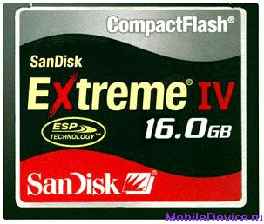
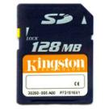
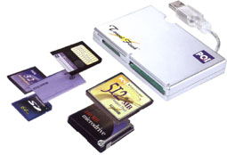
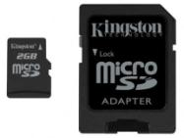
Карты флэш-памяти
К недостаткам флэш-памяти следует отнести то, что не существует единого стандарта и различные производители изготавливают несовместимые друг с другом по размеру и электрическим параметрам карты памяти (Memory Stick, MultiMedia Card, Secure Digital, xD-Picture и др.).
Для считывания или записи информации карта памяти вставляется в специальные накопители (картридеры), встроенные в мобильные устройства или подключаемые к компьютеру через USB-порт.

Slide 19
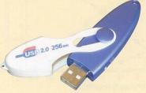
USB флэш-диски
Накопители на флэш-памяти представляют собой микросхему флэш-памяти, дополненную контроллером USB, и подключаются к последовательному порту USB. USB флэш-диски могут использоваться в качестве сменного носителя информации.

Slide 20
Вопросы
Почему сердечник магнитной головки изготавливается из магнитомягкого материала, а магнитный слой носителя – из магнитожесткого материала?
Как можно увеличить информационную емкость жестких дисков?
Почему в CD-дисководах используется инфракрасный лазер, в DVD-дисководах – красный лазер, а в HD DVD- и Blu-Ray-дисководах – синий лазер?
В чем состоит различие между дисками CD-ROM, CD-R и CD-RW?
Что означают числа маркировки DVD-дисководов?
В чем состоит отличие микросхем флэш-памяти от микросхем оперативной памяти?
В чем состоит преимущество флэш-памяти перед магнитной и оптической памятью?

